Slide 1
PD Dr. Sebastian Winter
s.winter@ish.uni-hannover.de www.sebastianwinter.info
Seminar: „Sozialisation“ Eine theorievergleichende Einführung in das konfliktreiche Geschehen zwischen Subjekt und Gesellschaft
SoSe 2024
Notes:
1

Slide 2
….. „Zitat“ (Schulz 2023, S. 34).
……. (vgl. Schulz 2023, S. 34).
…… (vgl. ebd., S. 37)
Literatur:
Ludwig, Christian (2019): Der Gesellschaftsbegriff in der Kritischen Theorie. In: Bittlingmayer, Uwe H. u.a. (Hrsg.): Handbuch Kritische Theorie. Wiesbaden: Springer VS, S. 797–817.

Slide 3
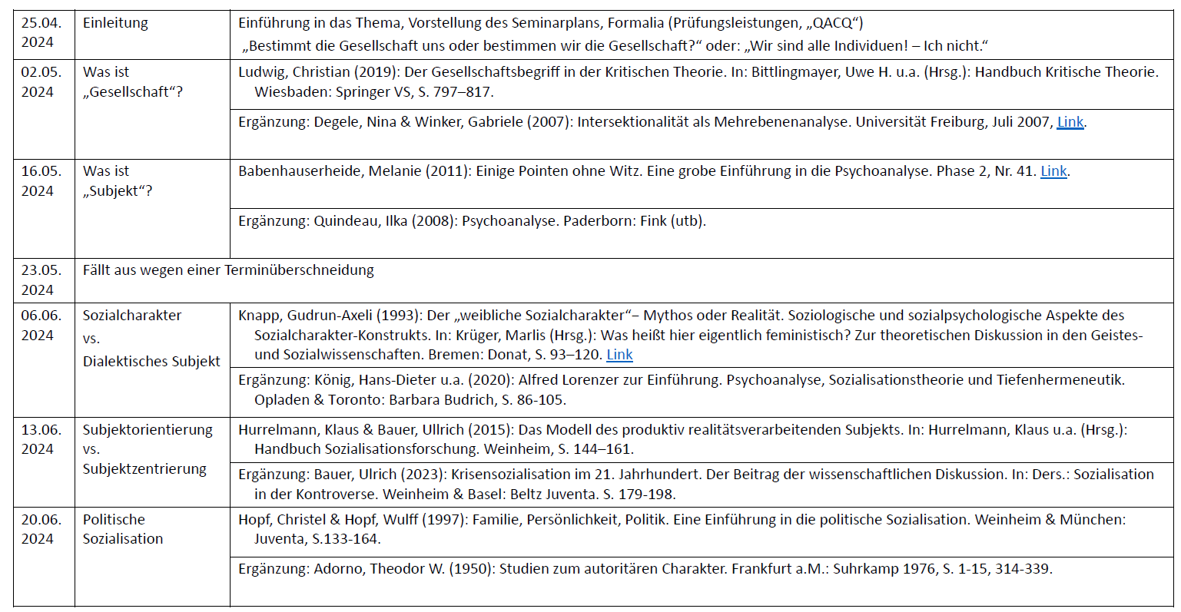

Slide 4
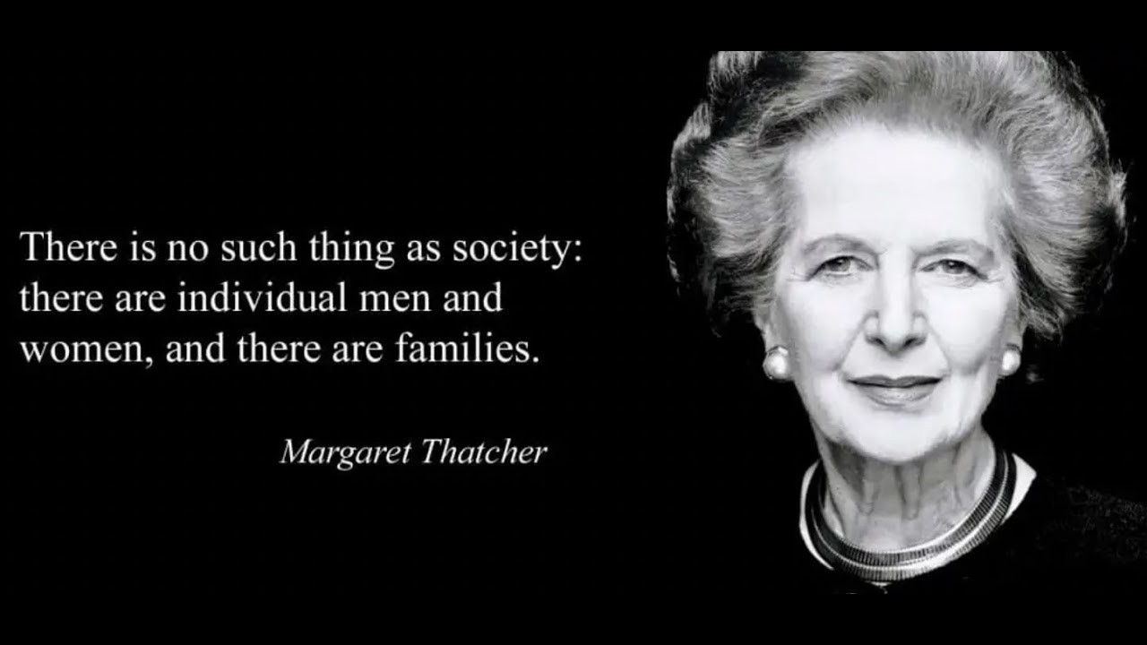
Was ist „Gesellschaft“?

Slide 5
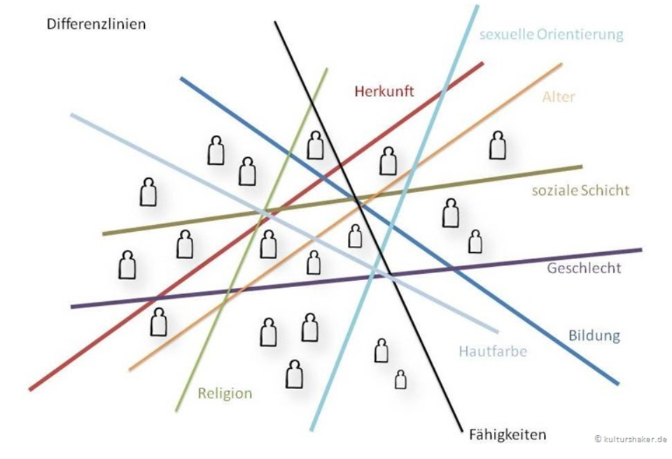
Was ist „Gesellschaft“?

Slide 6
Christian Ludwig (2019): Der Gesellschafts- begriff in der Kritischen Theorie

Slide 7
Christian Ludwig (2019): Der Gesellschafts- begriff in der Kritischen Theorie
Fragestellung:
(S. 3)

Slide 8
Christian Ludwig (2019): Der Gesellschafts- begriff in der Kritischen Theorie
Was ist „Kritische Theorie“?

Slide 9
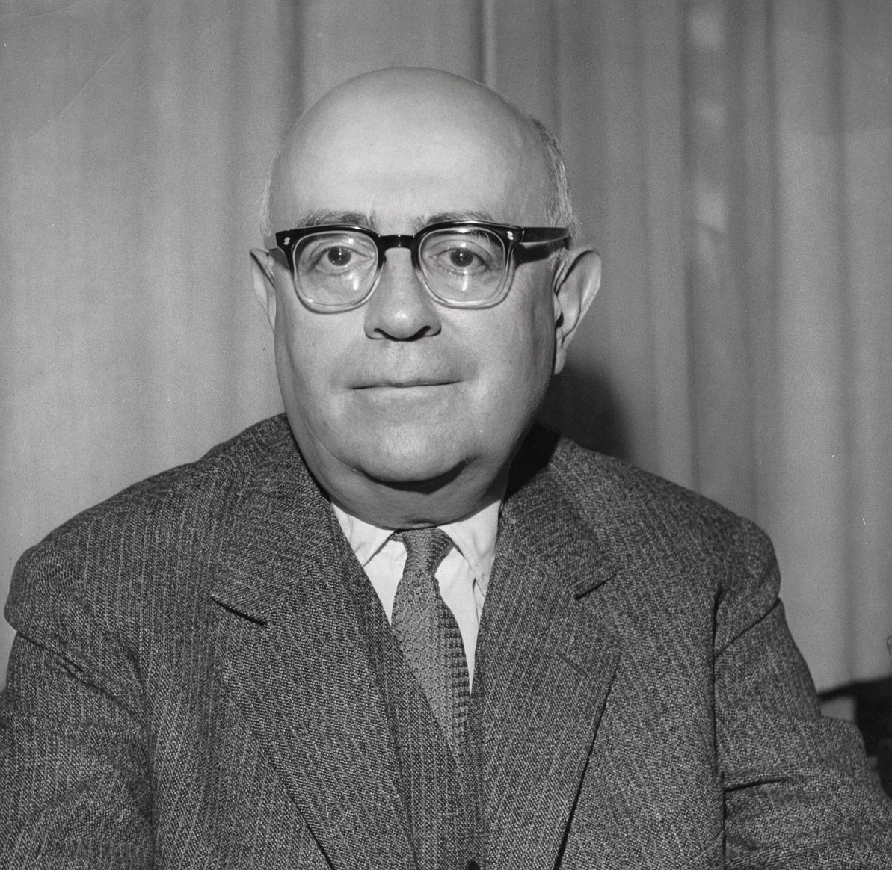
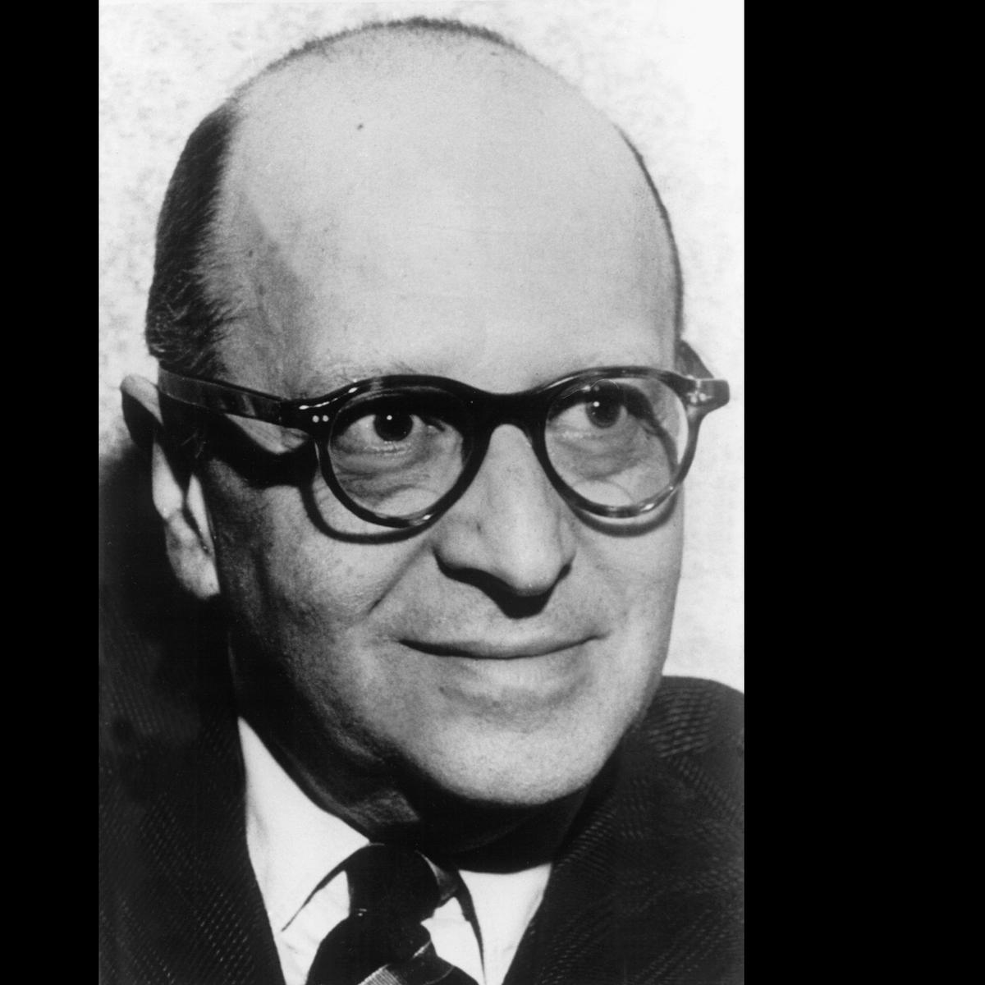
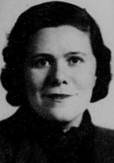
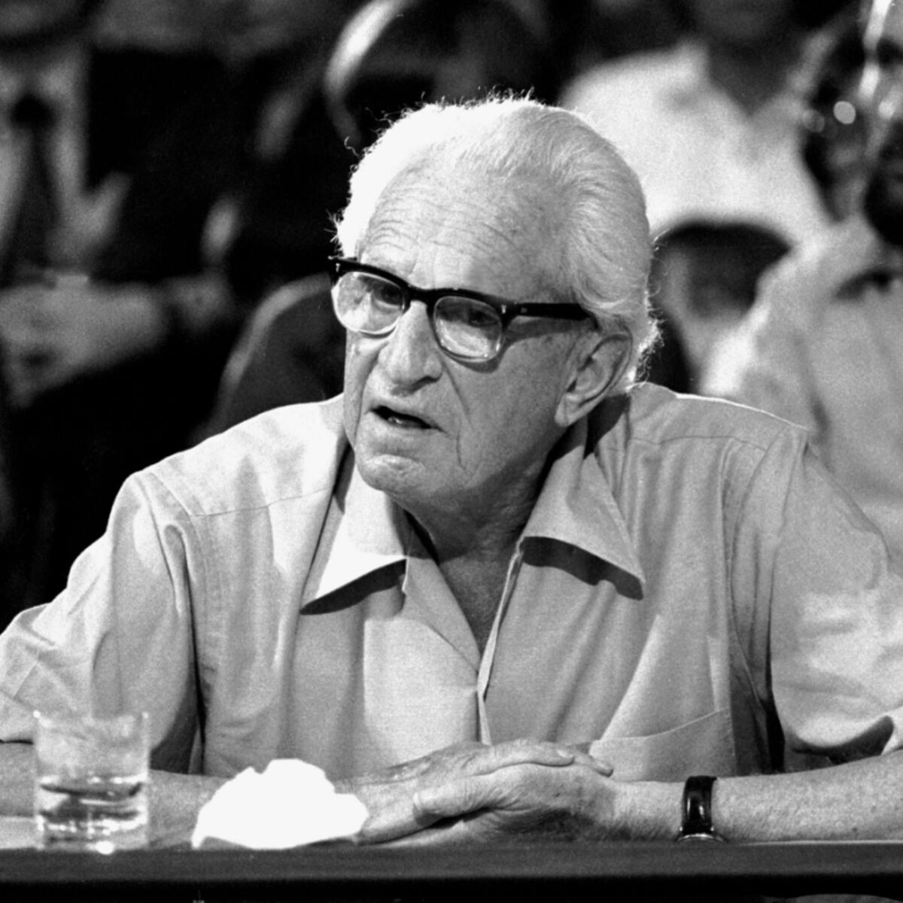
Theodor W. Adorno
Max Horkheimer
Else Frenkel-Brunswik
Herbert Marcuse

Slide 10
Interdisziplinarität (Psychologie und Soziologie)
Kritik und Wissenschaft
(S. 2, 4)

Slide 11
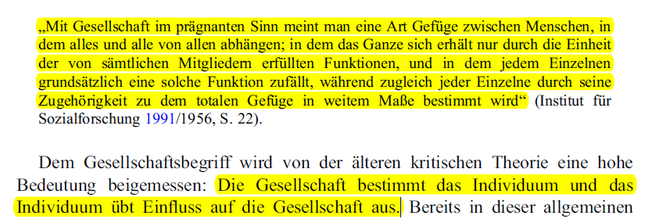
Gesellschaft
(S. 5, 12)

Slide 12
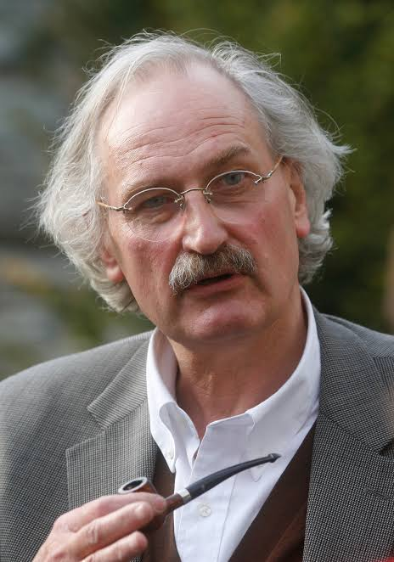
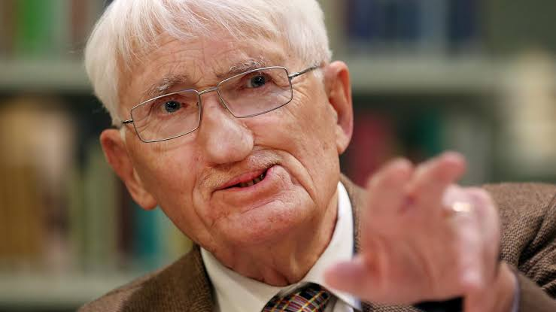
Drei Gesellschaftskonzepte
(S. 3)
(S. 8)

Slide 13
Bick des Außerirdischen
(S. 18)

Slide 14
QACQ(C)
(S. 10)

Slide 15
QACQ(C)
„Was bringt es mir in der heutigen Zeit, den Gesellschaftsbegriff in der Kritischen Theorie zu analysieren?

Slide 16
QACQ(C)
„In der heutigen Gesellschaft können sich die Menschen größtenteils durchaus individuell entfalten und verwirklichen.“ (Kritik an Marcuse)

Slide 17
QACQ(C)
„Es kann keine eindeutige objektive Beschreibung einer Gesellschaft geben, denn jede Theorie ist von eigenen Meinungen, Werten und Erfahrungen geprägt.“

Slide 18
QACQ(C)
(S. 5)

Slide 19
QACQ(C)
„Wieso wird nicht prognostiziert und nur zeitlich eingeschränkte Ergebnisse formuliert? Könnte man nicht früher auf gesellschaftliche Wandel reagieren?“

Slide 22
PD Dr. Sebastian Winter
s.winter@ish.uni-hannover.de www.sebastianwinter.info
Seminar: „Sozialisation“ Eine theorievergleichende Einführung in das konfliktreiche Geschehen zwischen Subjekt und Gesellschaft
SoSe 2024
Notes:
22

Slide 24
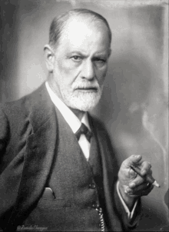
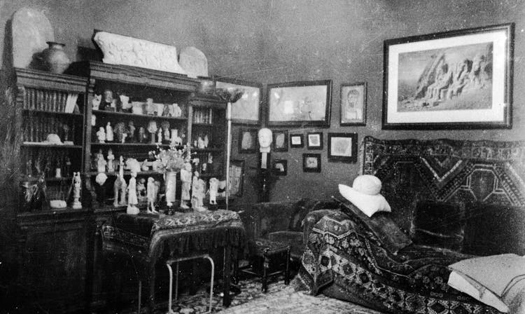
Was ist „Psychoanalyse“?

Slide 25
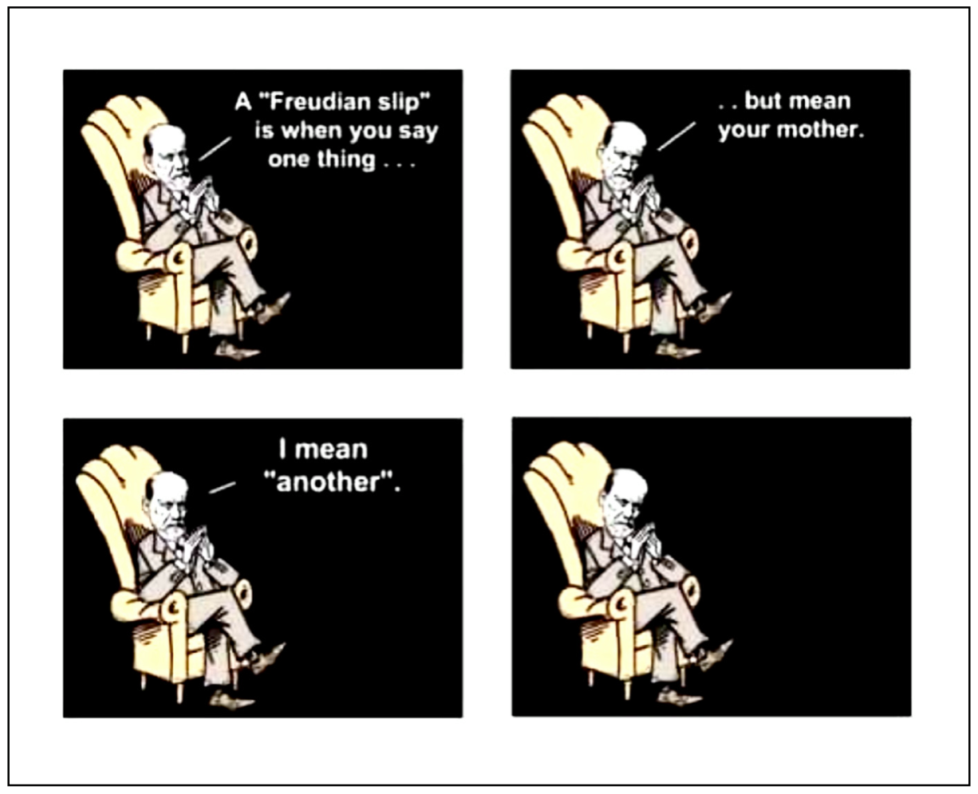
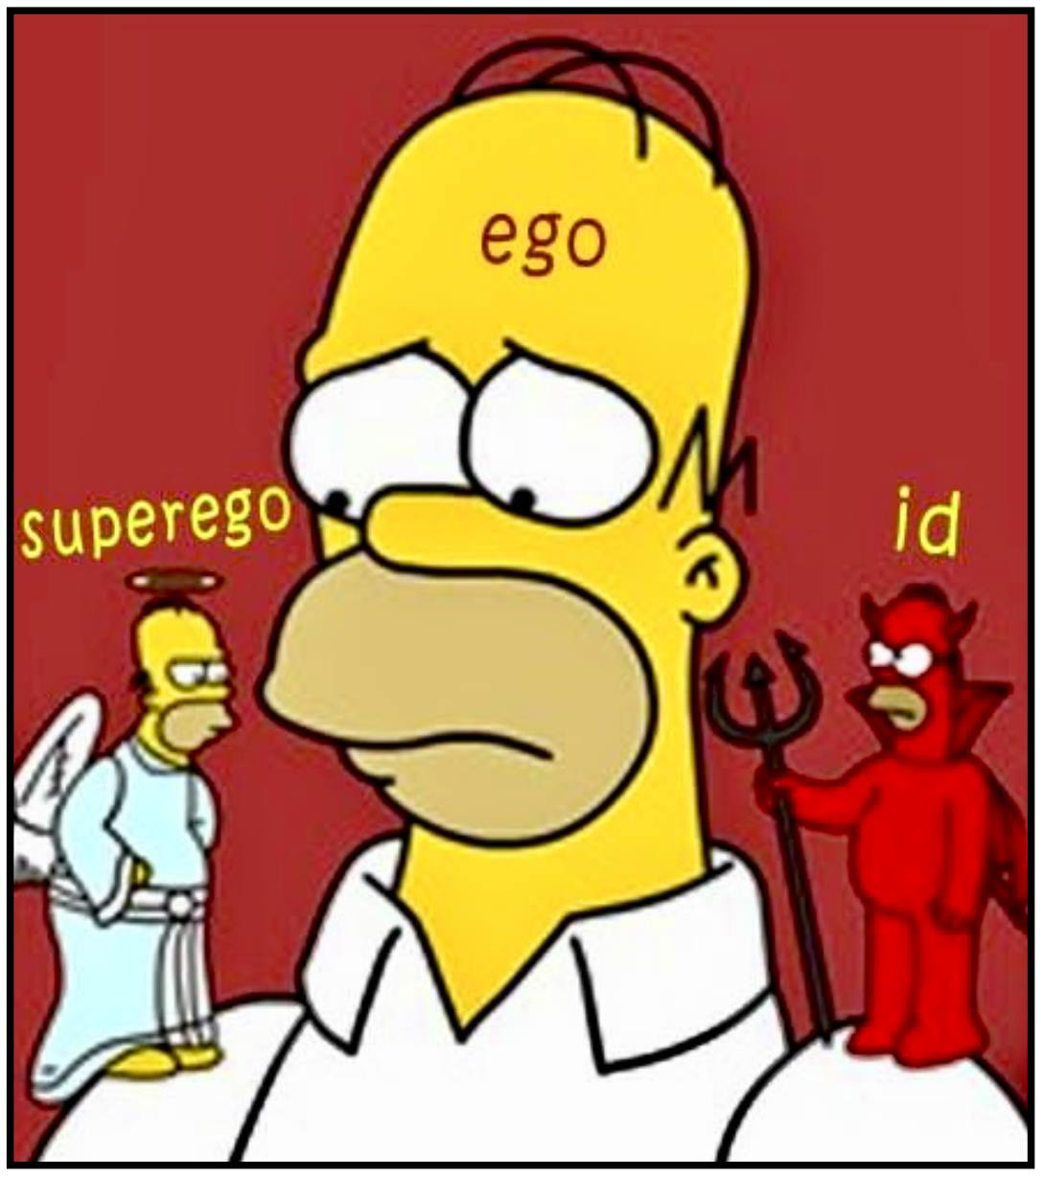
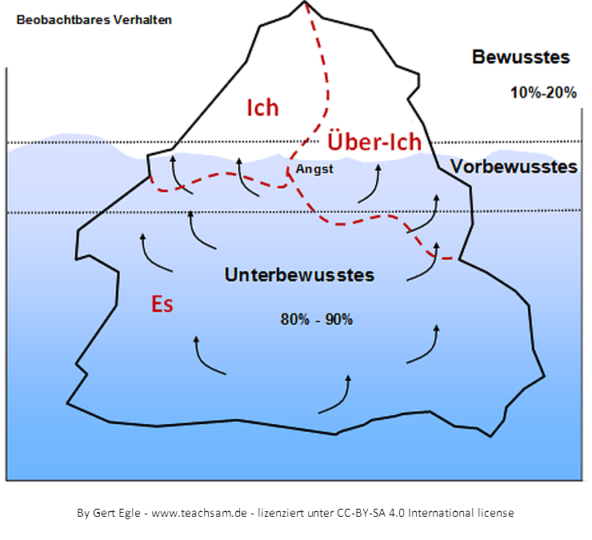
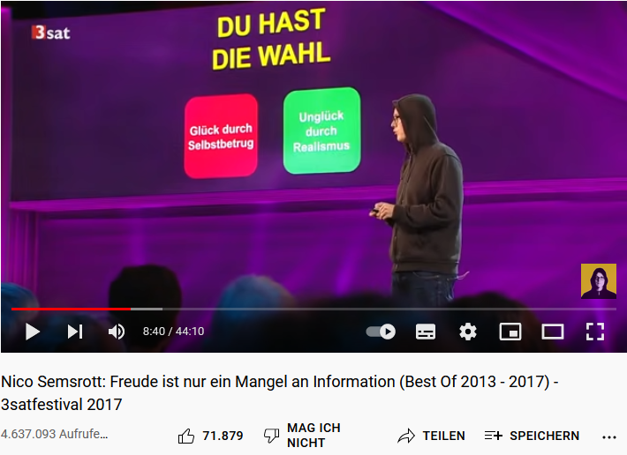
Was ist „Psychoanalyse“?

Slide 26
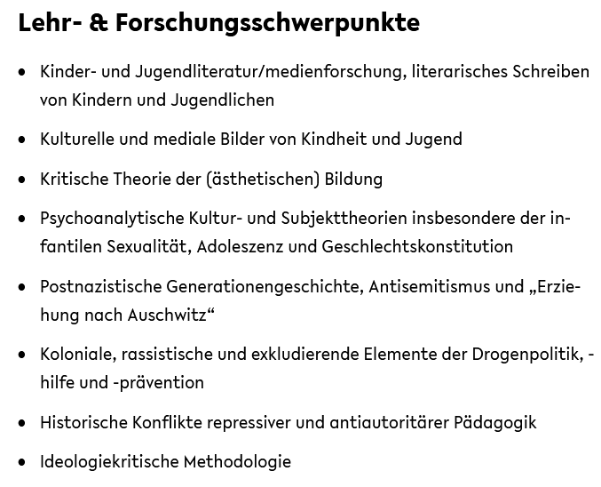
Melanie Babenhauserheide
Universität Bielefeld
Fakultät für Erziehungswissenschaft
https://www.uni-bielefeld.de/fakultaeten/erziehungswissenschaft/personen/babenhauserheide/

Slide 27
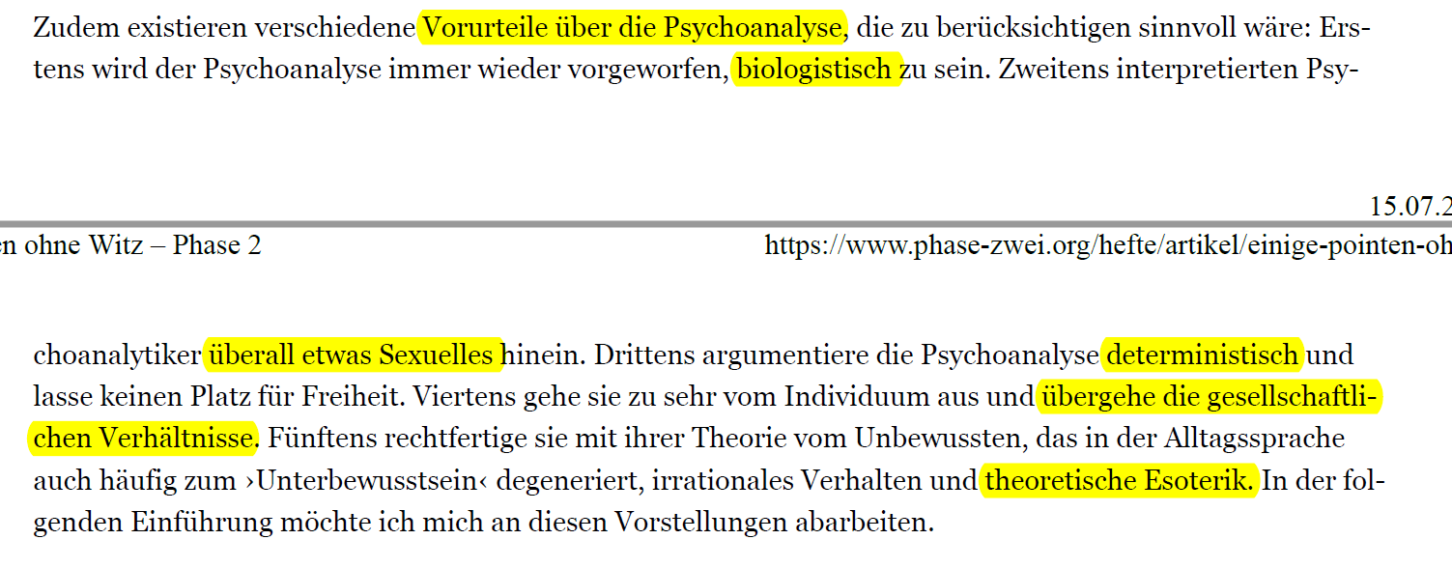
(S. 1f.)

Slide 28
(S. 2)
Der Trieb

Slide 29
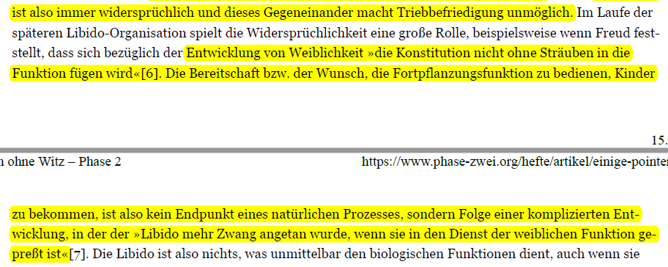
(S. 2f.)
Triebschicksal

Slide 30
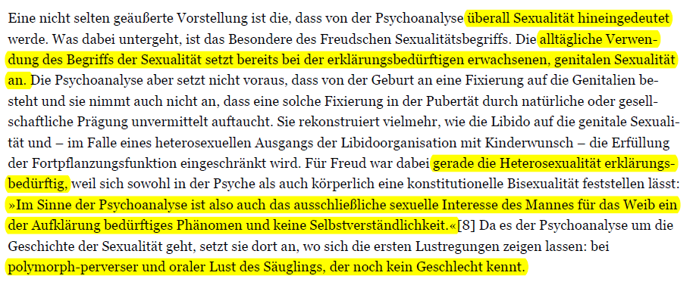
(S. 3)
Triebschicksal

Slide 31
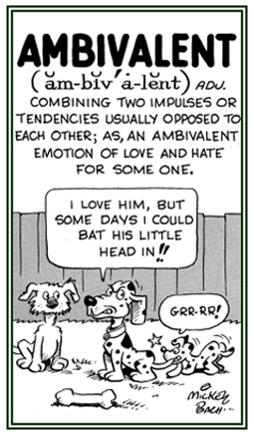
(S. 3, 5)
Ambivalenz und Widerspruch

Slide 32
(S. 4)
Nachträglichkeit

Slide 33
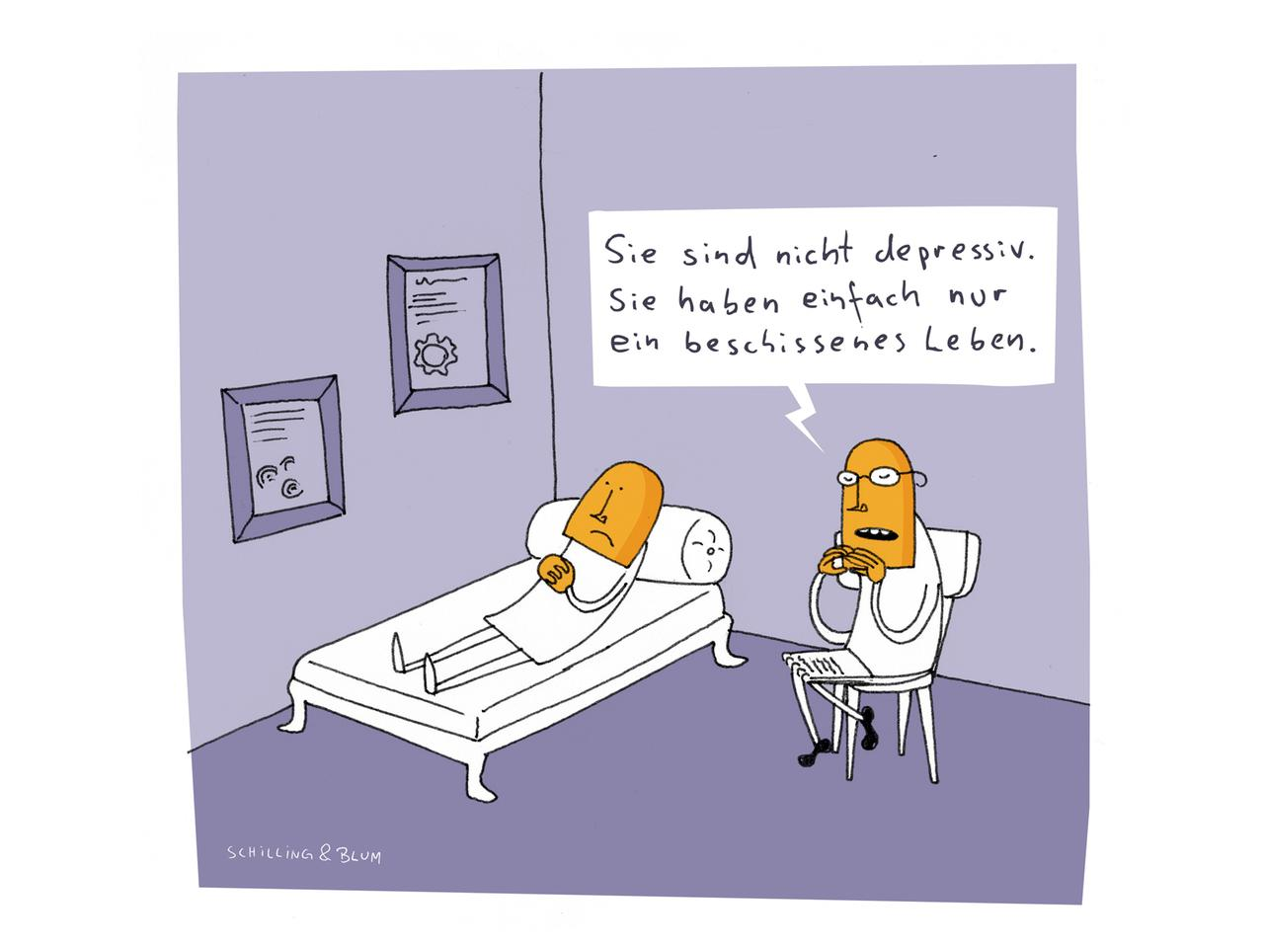
(S. 4)
Psychologie und Soziologie

Slide 34
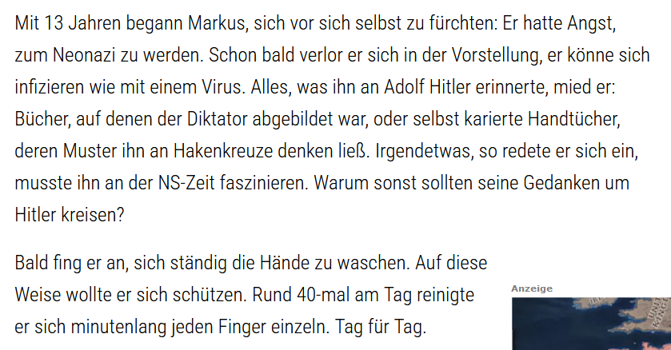
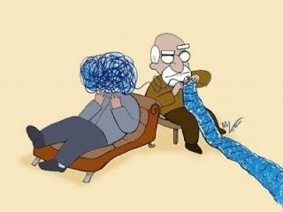
(S. 5)
Sinn im Unsinn
https://www.spektrum.de/magazin/zwaenge-bei-kindern-und-jugendlichen/1287993

Slide 35
QACQ(C)
Warum wird in dem Text eine längst widerlegte Theorie verteidigt?

Slide 36
QACQ(C)
Wie lässt sich Unbewusstes analysieren, wenn es doch nicht bewusst ist?

Slide 37
QACQ(C)
S. 5f.

Slide 38
QACQ(C)
S. 4

Slide 39
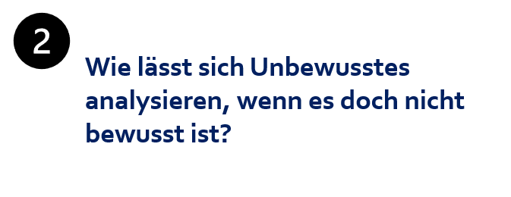
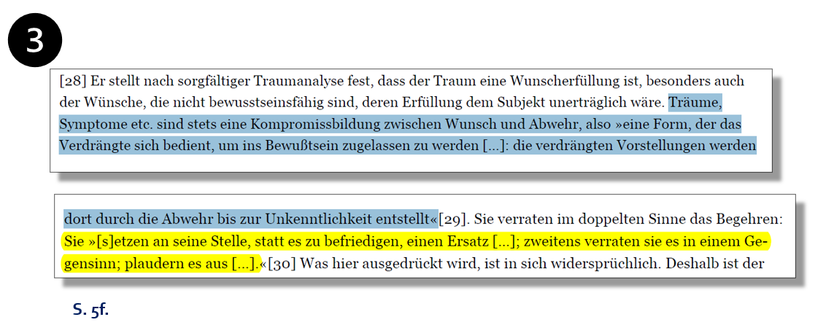

Slide 41
PD Dr. Sebastian Winter
s.winter@ish.uni-hannover.de www.sebastianwinter.info
Seminar: „Sozialisation“ Eine theorievergleichende Einführung in das konfliktreiche Geschehen zwischen Subjekt und Gesellschaft
SoSe 2024
Notes:
41

Slide 43
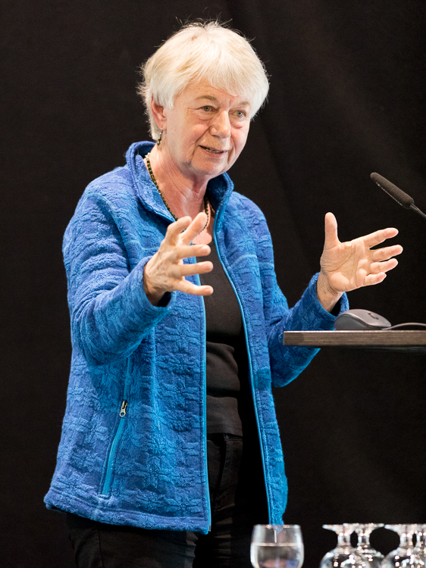
Gudrun-Axeli Knapp

Slide 44
Weiblichkeitsstereotype, „weiblicher Sozialcharakter“ & „reale Frauen“
S. 93

Slide 46
QACQ

Slide 48
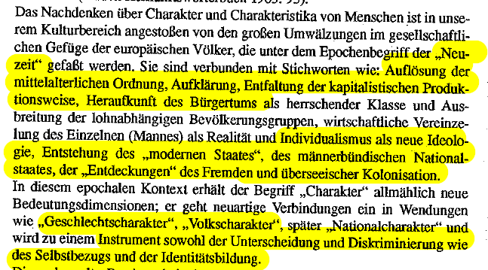
Neuzeit
S. 94

Slide 49
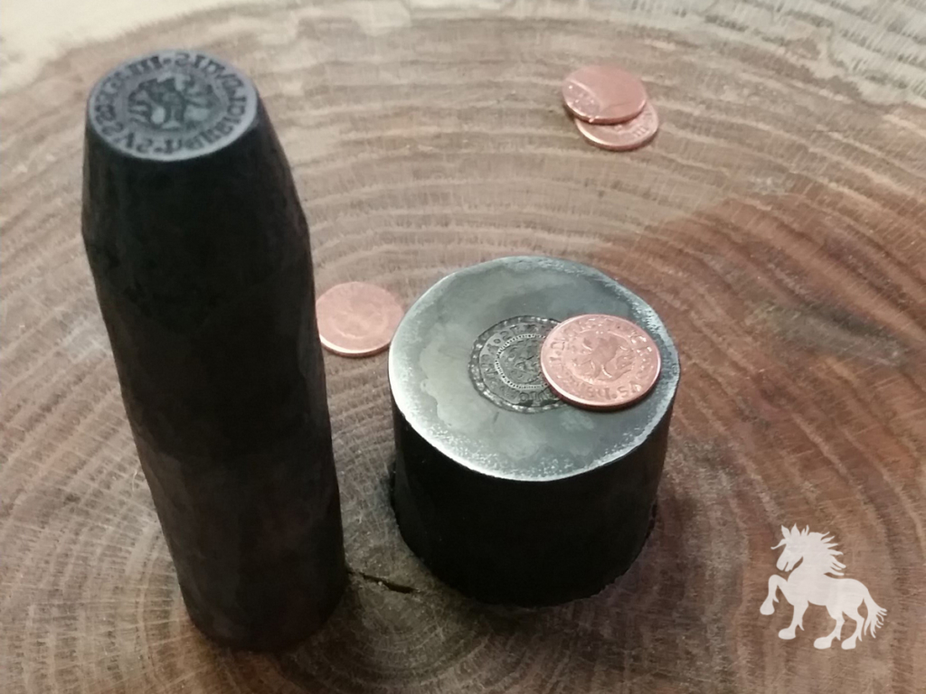
„Charakter“
„Prägung“

Slide 50
„Charakter“ zwischen Emanzipation und Herrschaftslegitimation
S. 94

Slide 51
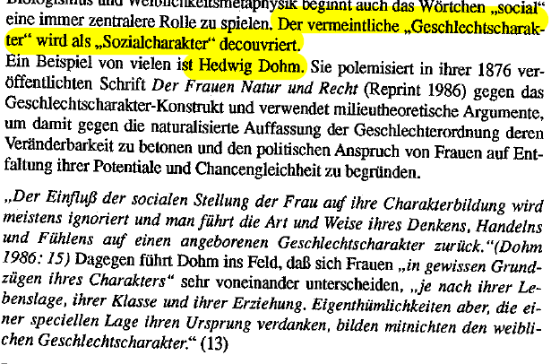
Hedwig Dohm: gegen das „weibliche Wesen“
S. 95

Slide 52
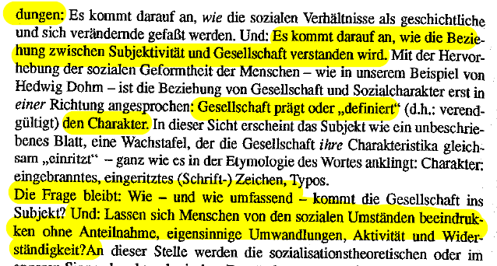
Geprägt-Werden ohne Eigensinn?
S. 95f.

Slide 53
Geprägt-Werden ohne Eigensinn?
S. 100

Slide 54
Produktperspektive und Konstitutionsperspektive
S. 97

Slide 55
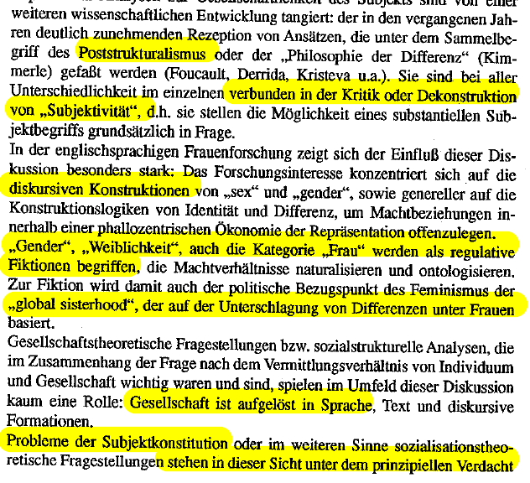
Poststrukturalismus
S. 98f.

Slide 56
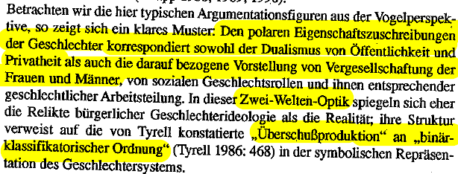
Zwei-Welten-Optik
S. 101

Slide 57
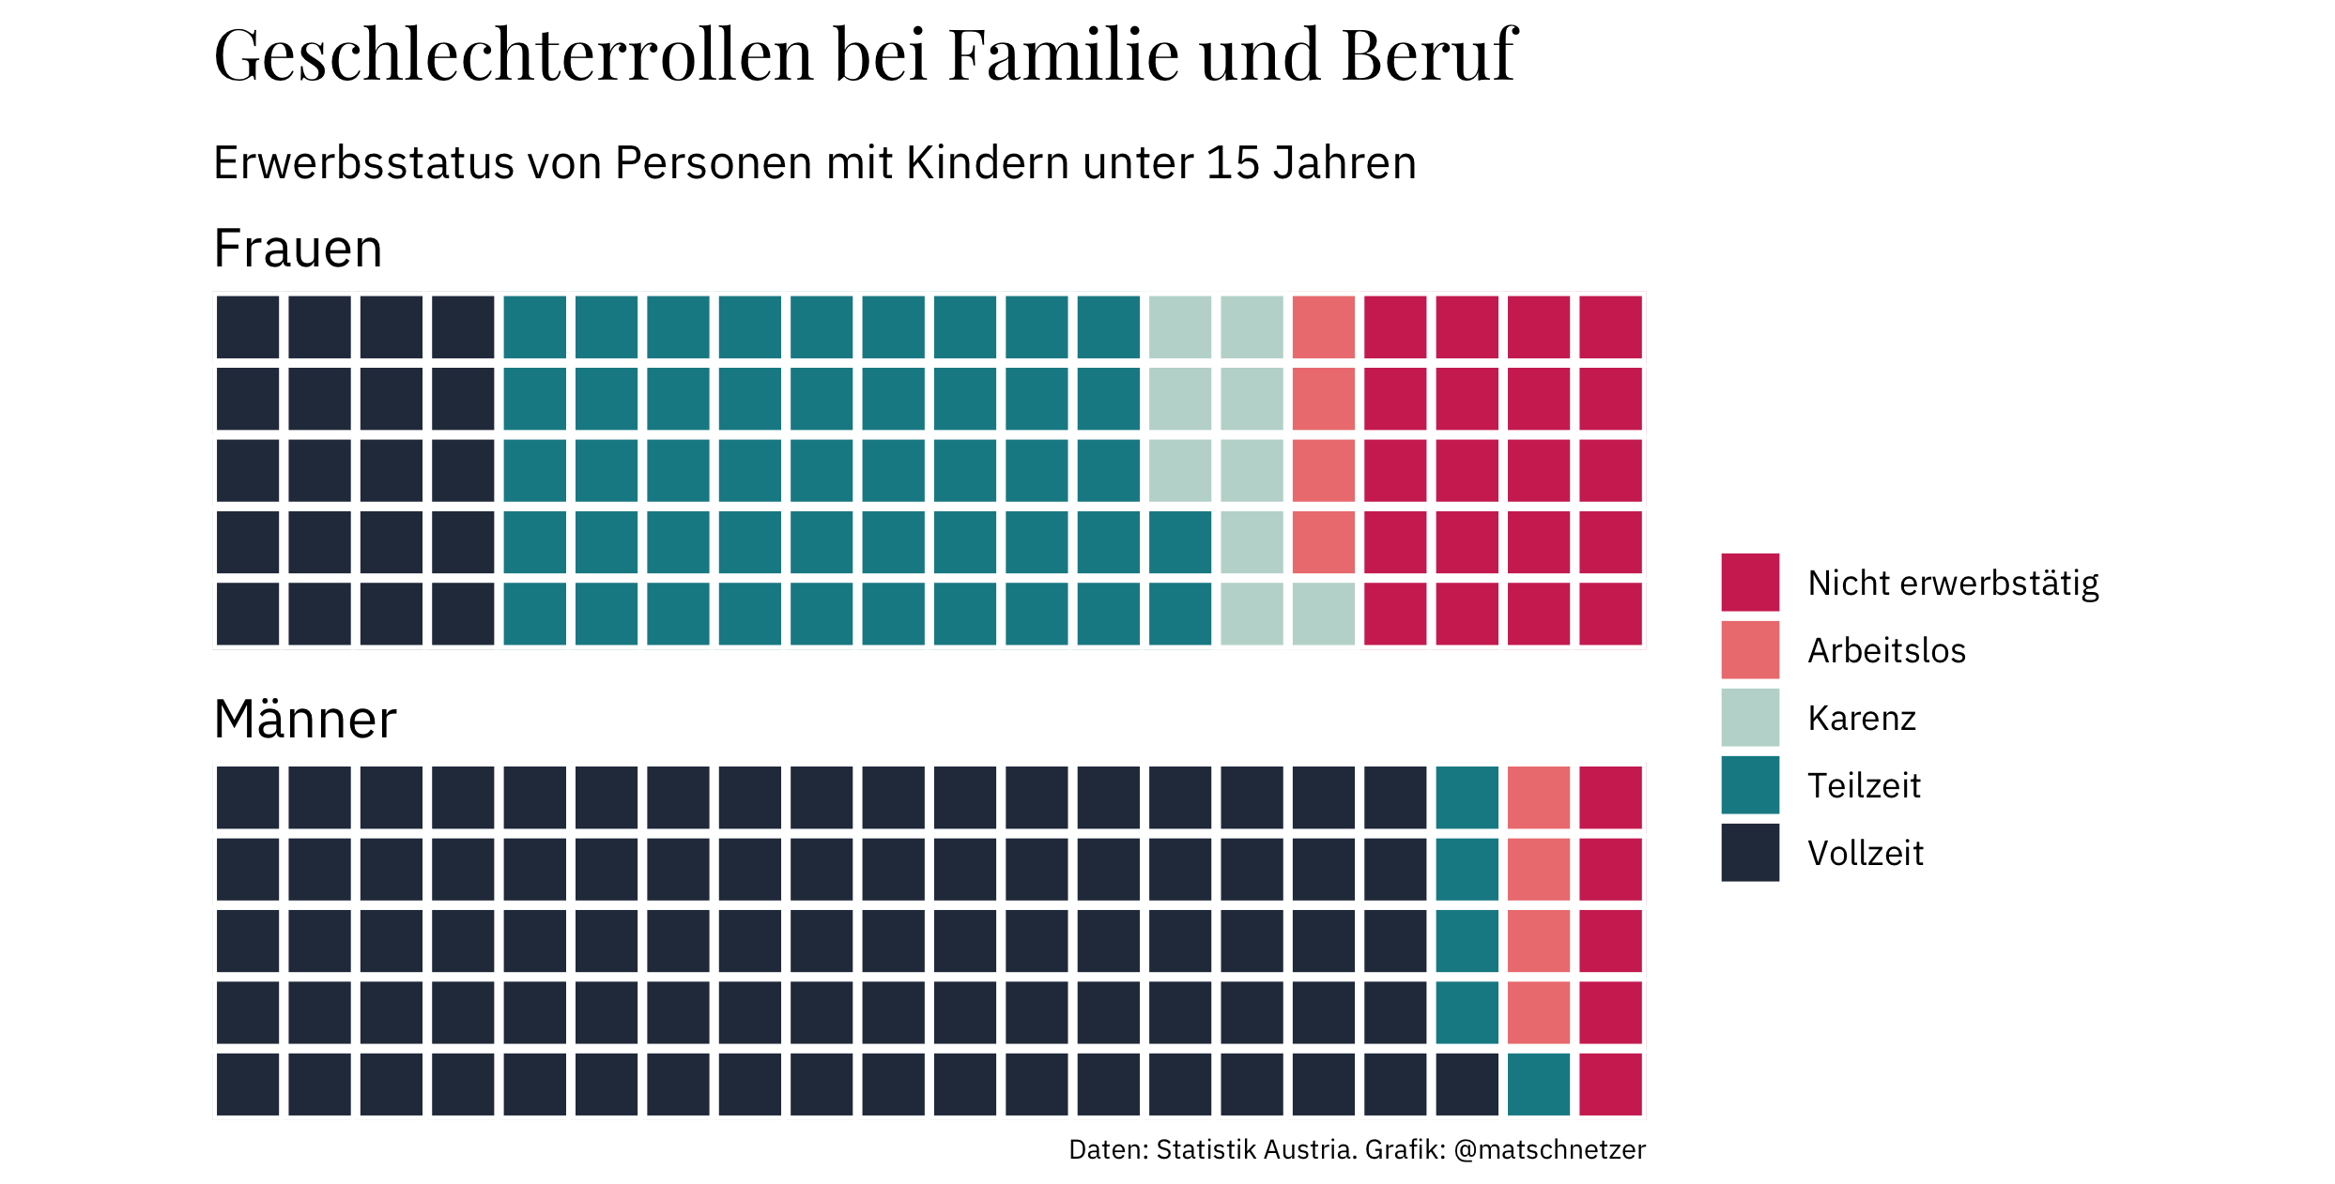
Doppelte Vergesellschaftung
S. 102

Slide 58
Übersozialisiert & überintegriert
S. 106

Slide 59
Gesellschafts-, Symbol- & Subjektstruktur
S. 109

Slide 60
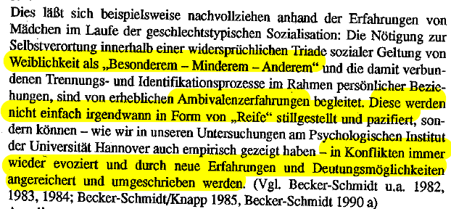
Konflikt und Narben
S. 112f.

Slide 61
Schluß:
S. 114

